Slide 1
Паттерны проектирования
S.O.L.I.D.

Slide 2
Рассматриваемые вопросы
Язык UML
Виды диаграмм
Отношения
Паттерны проектирования
Паттерн Factory
Паттерн Singleton
Паттерн Command

Slide 3

Что такое UML
UML - язык графического описания для объектного моделирования в области разработки программного обеспечения.
Notes:
ё

Slide 4
Диаграммы
Что делает система?
  Диаграмма использования / Use case diagram
Из чего состоит система?
  Диаграмма классов / Class diagram
  Диаграмма компонентов / Component diagram
  Диаграмма размещения / Deployment diagram
  Диаграмма объектов / Object diagram
  Диаграмма внутренней структуры / Composite structure diagram
Как работает система?
  Диаграмма деятельности / Activity diagram
  Диаграмма коммуникации / Communication diagram
  Диаграмма последовательности / Sequence diagram
  Диаграмма автомата / State machine diagram
  Обзорная диаграмма взаимодействия / Interaction overview diagram
  Диаграмма синхронизации / Timing diagram
Как управлять сложностью модели?
  Диаграмма пакетов / Package diagram
Notes:
ё

Slide 5
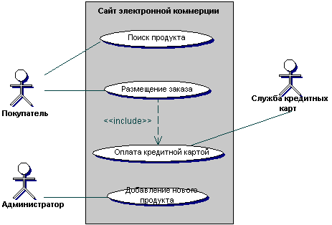
Use case диаграмма
Notes:
ё

Slide 6
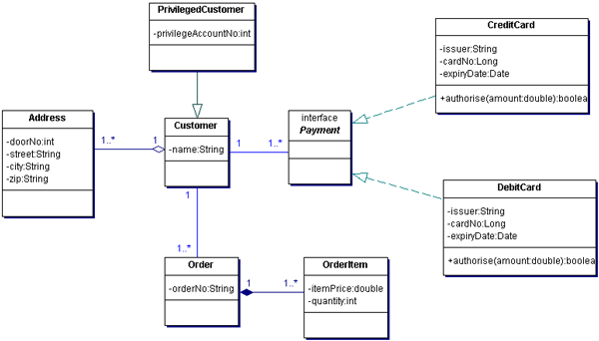
Диаграмма классов

Slide 7
Отношения
Типы отношений:
Зависимость
Обобщение
Реализация
Ассоциации

Slide 8

Зависимость
Зависимость - это семантическое отношение между двумя сущностями, при котором изменение в одной сущности может оказать влияние на семантику другой сущности. Стрелка показывает направление зависимости. На диаграмме MyClass1 находится в зависимости от MyClass2. Изменения в MyClass2 оказывают влияние на MyClass1.

Slide 9
Зависимость
class MyClass2 { … }
public class MyClass1 {
public MyClass1(MyClass2 myClass2) {
//do something
}
}

Slide 10

Обобщение
Обобщение - это отношение типа "родитель-потомок". MyClass2 - суперкласс (родитель), а MyClass1 - подкласс (потомок).

Slide 11
Обобщение
class Animal {
}
class Cat extends Animal {
}

Slide 12
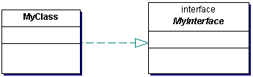
Реализация
Реализация - это отношение между интерфейсом и реализованным классом.

Slide 13
Реализация
interface Flyable {
void fly();
}
public class Bird implements Flyable {
public void fly(){
//…
}
}

Slide 14
Ассоциация
Ассоциация - структурное отношение, описывающее совокупность связей между объектами.
Различают два типа ассоциаций:
Агрегирование
Композиция

Slide 15

Агрегирование
Агрегирование отражает отношение между целым и частью. Агрегирование обозначается на одном конце ассоциации, в то время как второй конец остается немаркированным. На рисунке, MyClass2 является частью MyClass1.

Slide 16
Агрегирование
class MyClass2 {}
public class MyClass1 {
Set<MyClass2> myClass2Set;
void setMyClass2(MyClass2 myClass2) {
myClass2Set.add(myClass2);
}
}

Slide 17

Композиция
Композиция также отражает отношение между целым и частью, но является более сильной формой агрегирования. Композиция обладает дополнительным ограничением - объект может быть частью только одного композита, а композит, в свою очередь, отвечает за время жизни всех своих составных частей - а именно, за их создание и уничтожение. На рисунке, MyClass1 не может существовать без MyClass2.

Slide 18
Композиция
class MyClass2 {}
public class MyClass1 {
MyClass2[] myClass2;
public MyClass1() {
myClass2 = new MyClass2[10];
}
}
При композиции объекты MyClass2 не существуют без объекта MyClass1

Slide 19
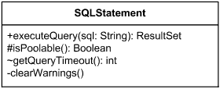
Видимость
Типы:
public (+)
package (~)
protected (#)
private (-)

Slide 20
Паттерны проектирования
Паттерны(шаблоны) проектирования — решения типичных задач, возникающих в объектно-ориентированном проектировании.
Паттерны обычно делят на три категории:
Порождающие
Структурные
Поведенческие

Slide 21
Порождающие паттерны
Порождающие паттерны, описывают способы создания новых объектов.
Наиболее часто используемыми являются паттерны:
Factory (Фабрика)
Abstract Factory (Абстрактная фабрика)
Factory Method (Метод-фабрика)
Singleton (Одиночка)
Builder (Строитель)
Prototype (Прототип)

Slide 22
Singleton (Одиночка)
Паттерн Singleton гарантирует,
что у класса есть только
один экземпляр.

Slide 23



Реализация Singleton
public class Singleton {
private static Singleton instance;
private Singleton() {
}
public static synchronized Singleton getInstance() {
if (instance == null) {
instance = new Singleton();
}
return instance;
}
}

Slide 24
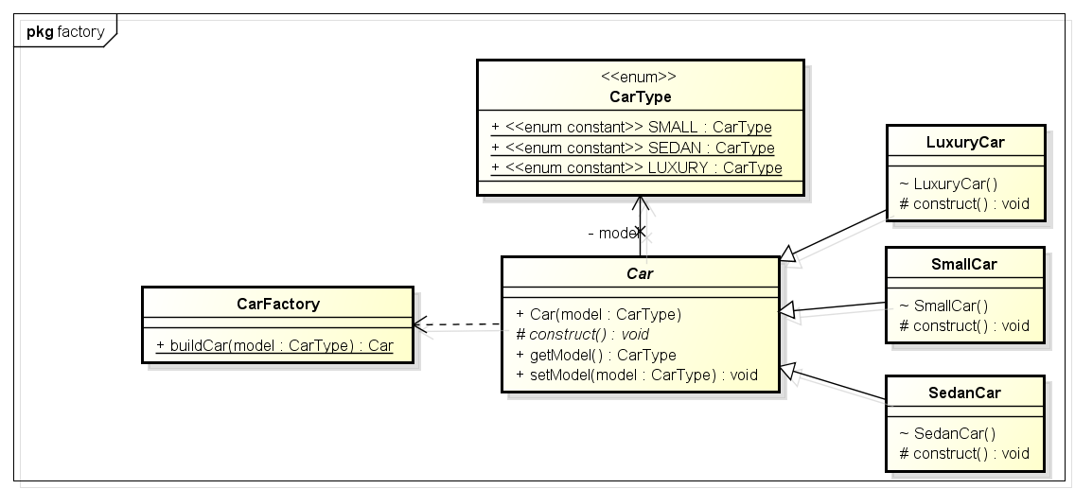
Factory

Slide 25
Структурные паттерны
Структурные паттерны описывают взаимосвязи между объектами.
Часто используемые паттерны:
Адаптер (Adapter)
Компоновщик (Composite)
Декоратор (Decorator)
Фасад (Facade)
Proxy

Slide 26
Поведенческие паттерны
Паттерны поведения описывают способы взаимодействия между объектами.
Наиболее часто используемые паттерны поведения:
Command (Команда)
Strategy (Стратегия)
Observer (Наблюдатель)

Slide 27
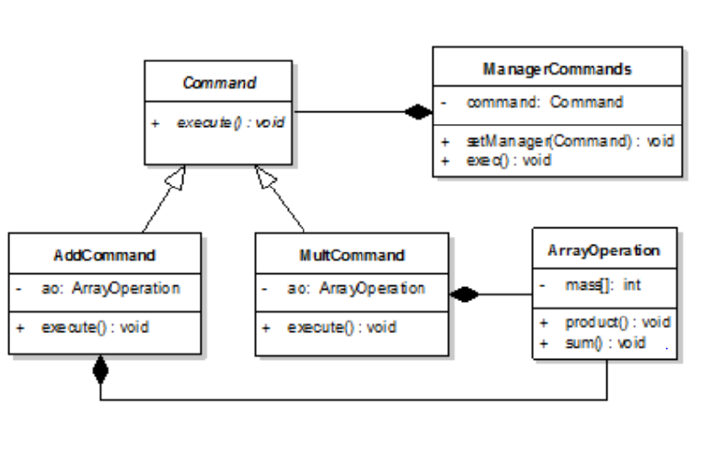
Паттерн Command

Slide 28
S.O.L.I.D
Single Responsibility Principle (Принцип единственной обязанности)
Open Closed Principle (Принцип открытости/закрытости)
Liskov’s Substitution Principle (Принцип подстановки Барбары Лисков)
Interface Segregation Principle (Принцип разделения интерфейса)
Dependency Inversion Principle (Принцип инверсии зависимостей)

Slide 29
Единственная ответственность
public class Car1 {
public void drive() {
stop(); // Not good
}
public void stop() {...}
public void connectToDatabase() {…} //Not good
}
Класс должен иметь одно предназначение, метод выполнять одну задачу

Slide 30
Открытость/закрытость
public class Car1 {
public abstract BigDecimal getPrice() {}
public final String getVIN() {...}
}
Открыт для расширения, закрыт для модификации

Slide 31
Принцип подстановки Лисков
class MyClass2 extends MyClass1 {
public String getStatus() {
return “Successful”; //Not good!
}
}
class MyClass1 {
public String getStatus() {
return “OK”;
}
}
Класс потомок не должен менять поведение класса родителя, но может дополнять его.

Slide 32
Разделение интерфейса
interface Doable {
void do();
}
public class MyClass1 implements Doable {
public void do() {}
}
public class MyClass2 {
public Doable getDone() {}
public MyClass1 getDone() {} //Not good
}
При изменении класса с реализаций интерфейса не надо изменять классы которые этот интерфейс используют

Slide 33
Инверсия зависимостей
Классы должны зависить от абстракций, а абстракции не должны зависеть от деталей
Пример: Spring framework

Slide 34
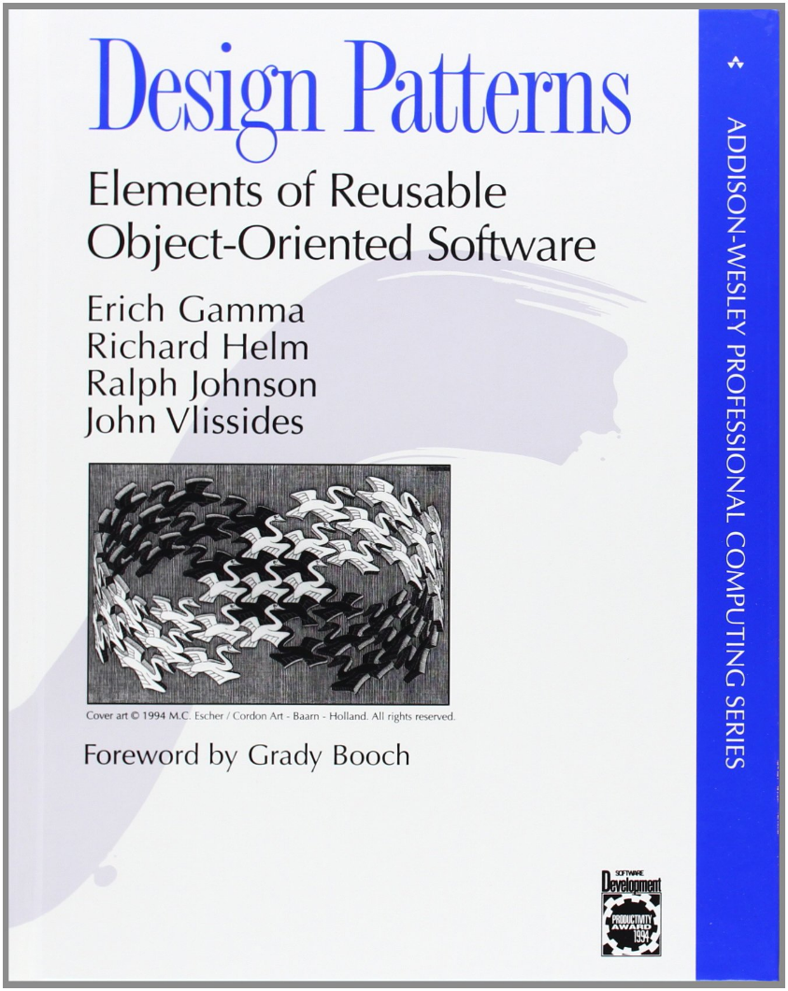
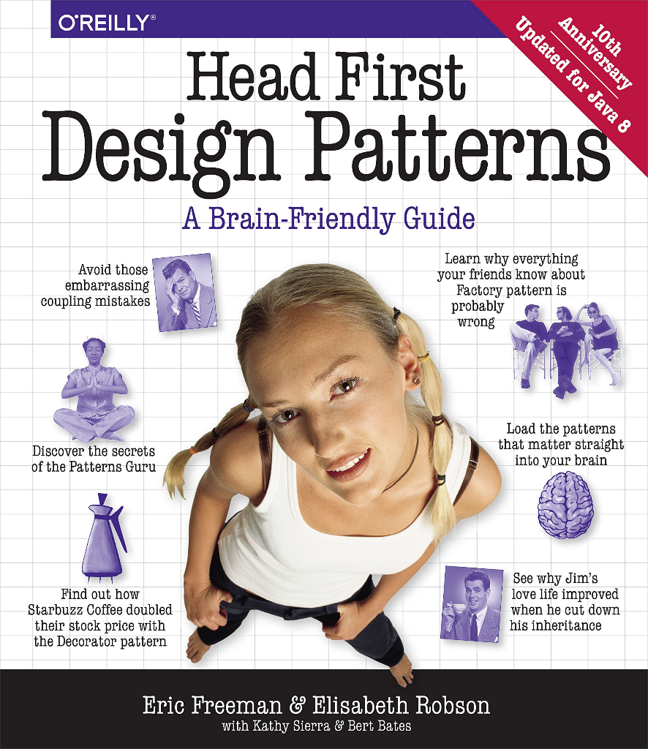
Рекомендованная литература

Slide 35

Вопросы
Notes:
Call a subclass method with superclass reference
Compiler error
Subclass methods are not superclass methods

Slide 36
Спасибо за внимание
Notes:
Call a subclass method with superclass reference
Compiler error
Subclass methods are not superclass methods

